Slide 1
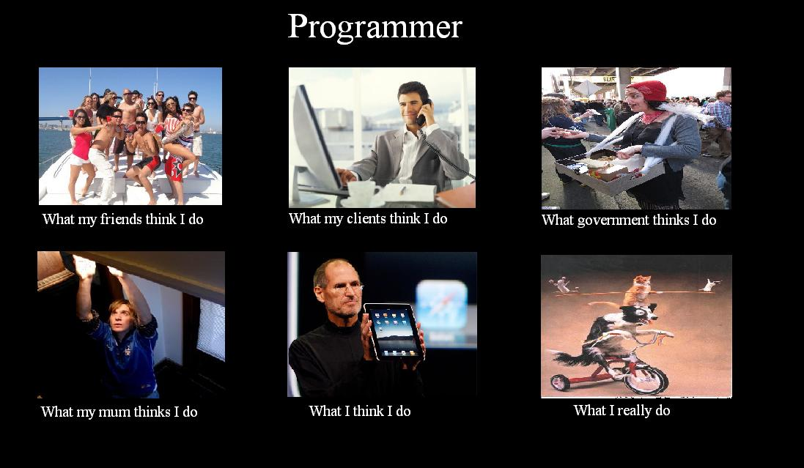
Java – klasy wbudowane

Slide 2


Co dziś poznamy
Klasy opakowywujące (Integer, Float, Boolean..)
Klasa String - przetwarzanie ciągu zanków
Klasa Enum – czy jest niezbędna ?
Biblioteki zewnętrzne

Slide 3
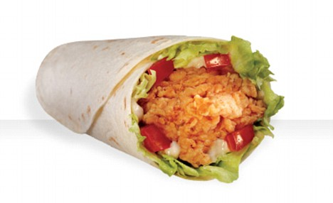

Primitives & wrapper classes
Typy proste /prymitywne
Jakie ? (przecież je znacie ☺)
Typy wartościowe(klasy opakowywujące)
Integer/Long/Byte/Short
Float/Double
Boolean
Character

Slide 4

Po co to komu ?
W języku Java nie zawsze możemy użyć typu prymitywnego, czasami jest wymagany od nas typ obiektowy np.:
Kolekcje tzn. listy, mapy, sety etc. (o tym będziemy jeszcze rozmawiać)
Powinniśmy używać typów prymitywnych, jeżeli nie potrzebujemy obiektów.
Prymityw nie może być nullem, nie musi być inicjalizowany
Typ obiektowy może być nullem
Porównywanie -> equals VS ==

Slide 5

Uwaga, Attention, Achtung, Pozor! Będzie Gęste !

Slide 6
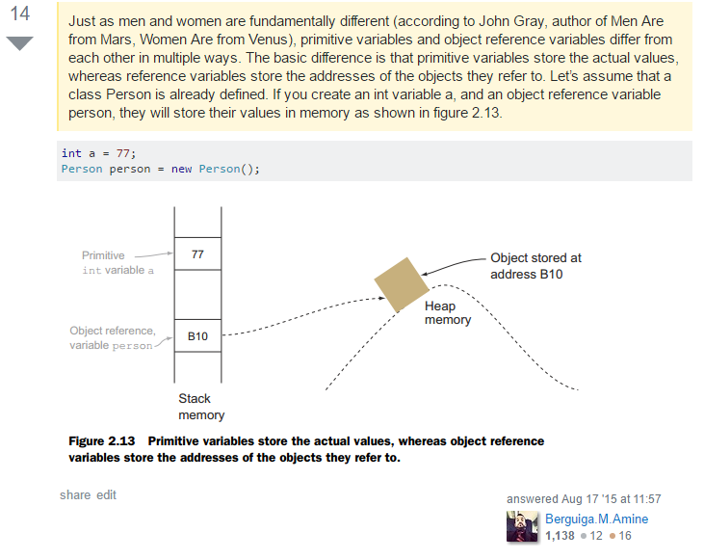
Źródło: http://stackoverflow.com/questions/8790809/whats-the-difference-between-primitive-and-reference-types

Slide 7
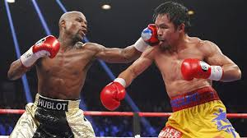

Boxing, unboxing, autoboxing
Boxing(wrapping) -> opakowanie wartości prymitywnej w obiekt
Unboxing -> przypisanie wartości z typu obiektowego do typ prymitywnego
Autoboxing -> to samo co boxing, tylko nie jawnie

Slide 8
String
public final class String extends Object implements Serializable, Comparable<String>, CharSequence
Klasa reprezentuje ciąg znaków. Każdy ciąg literałów, np. ’’java’’ jest zaimplementowany jako obiekt klasy String. Co nazywane jest cukierkiem synaktycznym.
String name = ’’ java’’;
String name = new String(’’java’’);

Slide 9
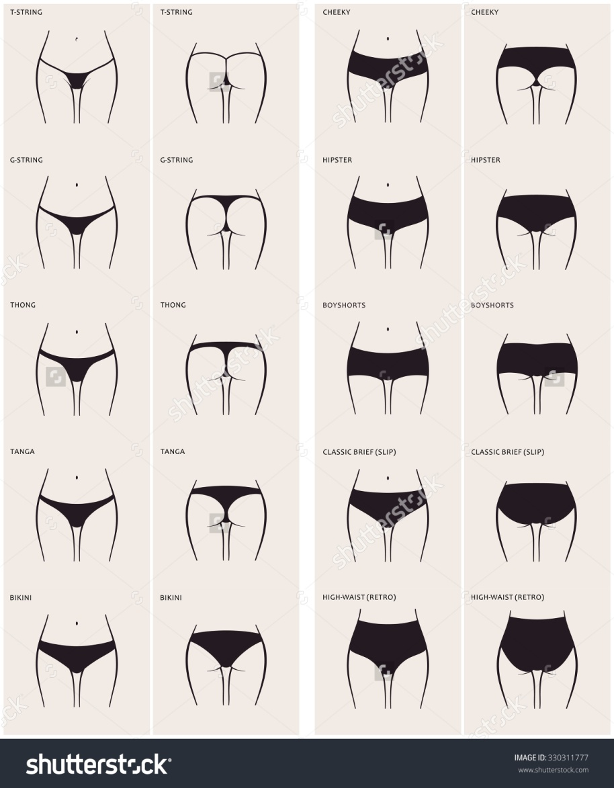
String metody
Klasa zawiera metody, które pozwalają nam na różne operacje na ciągach znaków. Porównywanie, kopiowanie, wydzielanie części ciągu, wyszukiwanie znaków, przekształcanie wielkości liter.

Slide 10
Konkatenacja oraz tworzenie podłańcuchów
Konkatenacja jest najprościej mówiąć łączeniem ciągów znaków.
String concatenation = ’’tekst’’+” inny tekst”;
Output: tekst inny tekst
Tworzenie podłańuchów służy do wydzielania części łańcucha.
String firstPart = contatenation.substring(0,4);
Output: tekst

Slide 11
Konkatenacja oraz substring
String a = ’’abc’’;
String b = ’’def’’;
String c= a+b ;
c.substring(3,5);
System.out.print(c);
Output: ??

Slide 12
String API
Porównywanie ciągu znaków :
String test = ”WOW, WOW java taka fajna”;
Test.equals(”WOW, WOW java taka fajna”);
Długość znaku: Test.length();
Jaki znaku w danym miejcu: test.charAt(2);
Miejsce danego ciagu: test.indexOf(”java”);
Czy dany ciąg jest suffixem bądź prefixem:
Test.startWith(”Andrzej”);
Test.endWith(”fajna”);
Zamina na duże/małe litery: test.uppercase;//(downcase)
Usunięcie białych znaków : test.trim;

Slide 13
StringBuilder / StringBuffer
public final class StringBuilder extends Object implements Serializable, CharSequence
public final class StringBuffer extends Object implements Serializable, CharSequence

Slide 14

LUFA PYTANIE
Motyla noga ! Nie wiem …
Który zapis jest nie poprawny:
a)String a = null;
b)String b= 1+’’abc’’;
c)String c = new String(’’22.32f’’);
d)String d = ’string ’;

Slide 15
Enumerator
rodzaj typu danych zawierający listę wartości reprezentowanych za pomocą literałów wyliczeniowych, jakie może przyjmować zmienna tego typu.
Wikipedia !
public enum Color{
RED, GREEN, BLUE;
}

Slide 16
Czas wykorzystać naszą wiedzę
Panie programisto potrzebujemy stworzyć użytkownika do naszego programu. Chcemy żeby zawierał informacje o nazwie konta, jego haśle i statusie konta.
Użytkownik może być :
Zarejestrowany
Niepotwierdzony
Zablokowany
Utwórz klasy reprezentujące powyższe wymagania.

Slide 17

Enumerator – we need to go deeper
public enum Color {
RED(1),
GREEN(2),
BLUE(3);
private byte value ; // 0-255
public Color(byte value) {
this.value = value;
}
}

Slide 18
Czy warto wymyślać koło od nowa?
Co zyskujemy używając bibliotek zewnętrznych?
Jak dodać bibliotekę do projektu?
Licencje bibliotek

Slide 19
No dobra to wymyślmy koło !
Mają klasę użytkownika, dodaj pola pokazujące czas dołączenia użytkownika do systemu, oraz ile dni minęło od momentu dołączenia.
JAVA dostarcza nam klasę Date.

Slide 20
Czas na Jodę
Czy da można to zrobić szybciej ?
-Tak
Czy da się to zrobić za pomocą jakiejś biblioteki?
-Tak
To po co to pisaliśmy?
-Żeby było wiadomo, że warto korzystać z bibliotek ☺

Slide 21
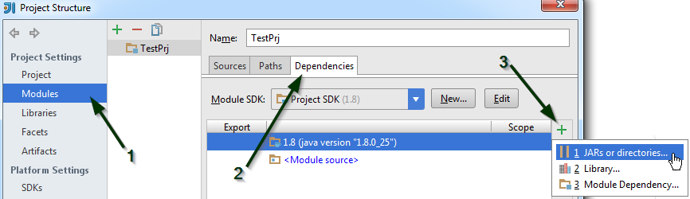
Dodawanie biblioteki

Slide 22

Joda Time – ćwiczenie
1.Dodaj bibliotekę Joda Time do projektu.
2.Użyj klasy DateTime do zmian w swoim projekcie
3. Z JodaTime użycia, człowieku, się ciesz.
Days.daysBetween(
start.toLocalDate(),
end.toLocalDate())
.getDays()

Slide 23
Android tuż, tuż.
API androidowe w gruncie rzeczy jest, niczym innym jak zbiorem bibliotek napisanych w Javie pozwalających na tworzenie aplikacji na platformę Android.
Czy znając jave umiem programować już aplikacje na Androida?
-Nie, ale chcąc tworzyć androida w technologii natywnej dobrze jest jave znać.

Slide 24
Zadanie cz.I
Automat przyjmujący płatności gotówką.
Część pierwsza(wykorzystanie Enum):
Utwórz enumerator reprezentujący monety o nominałach 5zl 2zl 1zl, 50gr,20gr ,10gr, 5gr, 2gr, 1gr.
Enumerator pownien posiadać możliwość przechowywania 2 wartości :
Kwota do zapłaty
Wartość wpłacona
Enumerator jest w stanie podać wartość reszty

Slide 25
Zadanie cz.II
Nasz automat jest w stanie określić wartość jaką powinien wydać użytkownikowi. Zatem:
Napisz metodę, która będzie w stanie określić w jakich nominałach powinna być wydana reszta
Założenia.
Automat musi tworzyć kwotę reszty, wybierając najwyższy możliwy nominał w danym momencie.
np. 5 zl 37 gr= 5zl + 20gr + 10 gr + 5 gr + 2gr
Automat nie ma ograniczonej liczby monet.

Slide 26
Jak stworzyć poprawnie obsługę?
Wprowadzamy na wejście programu dwie wartości
Cena produktu
Kwota którą wprowadził użytkownik
Na wyjściu powinniśmy otrzymać
Wartość reszty dla użytkownika
Jeżeli realizujemy 2 część:
Kwota powinna być podana w sposób następujący:
5 zl 37 gr= 5zl + 20gr + 10 gr + 5 gr + 2gr

Slide 27
Przykład
Podaj cenę produktu(10.5 = 10zł 50gr): 12.35
Podaj kwotę nominał:20.0
Reszta= 7zl 65gr = 5zl + 2zl + 50 gr + 10gr + 5gr
Koniec programu

